Slide 1
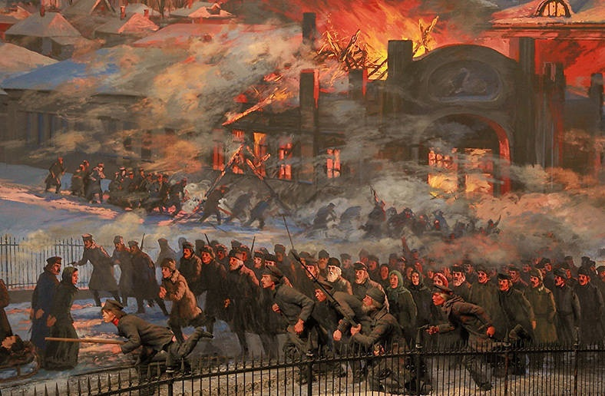
Первая российская революция. Политические реформы
1905–1907 годов

Slide 2
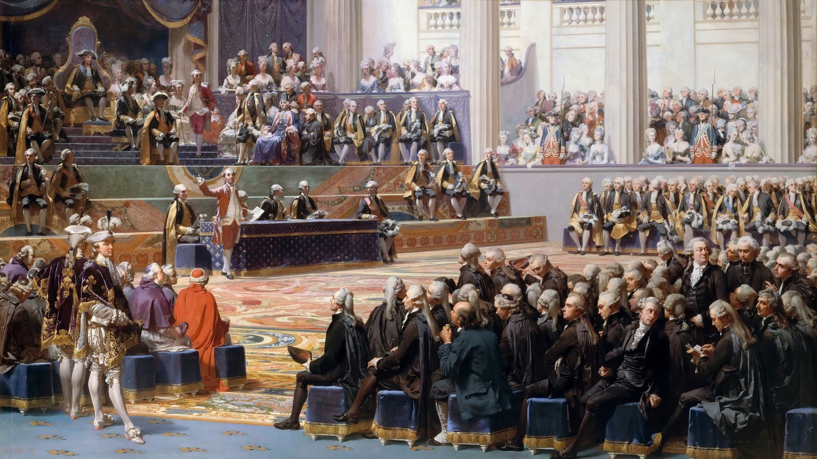
Термины «правые» и «левые» впервые появились
во французском Национальном собрании времён Великой французской революции.

Slide 3
Умеренные сторонники республики
Сторонники
кардинальных преобразований
Сторонники
конституционной
монархии

Slide 4
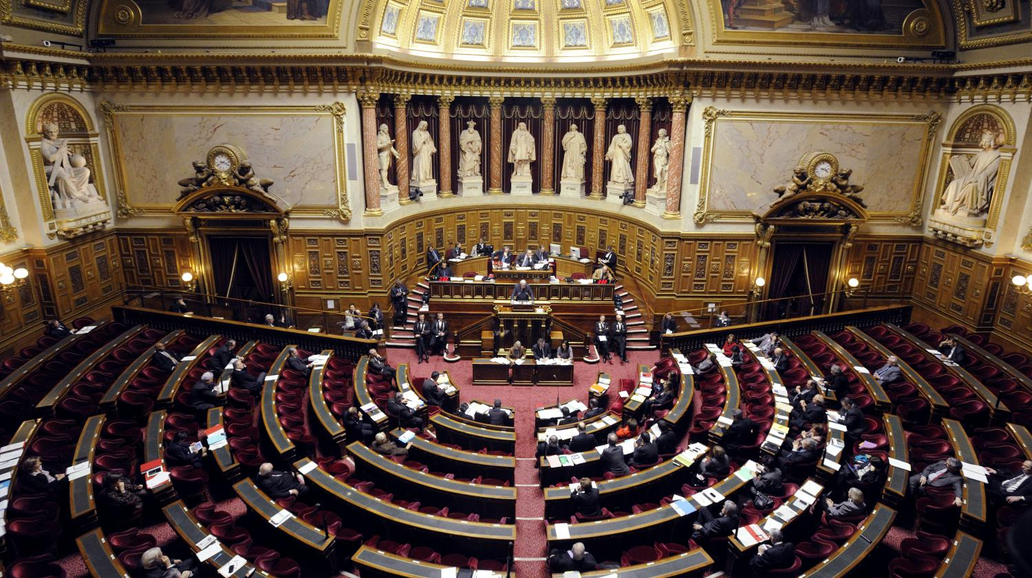
Правыми называют сторонников сохранения существующего положения, а левыми – приверженцев решительных перемен.

Slide 5
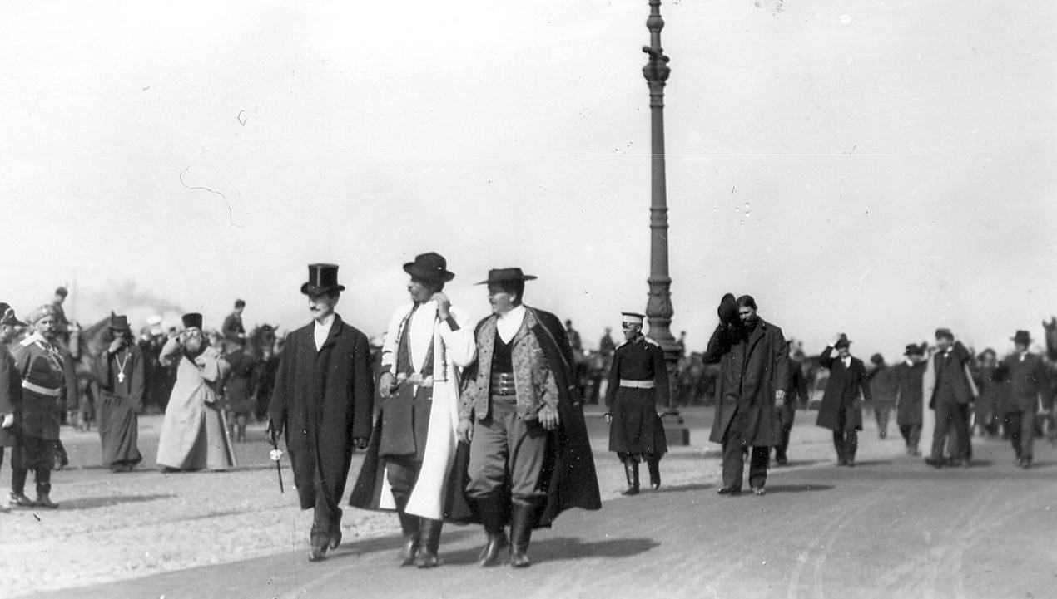
Депутаты
I Государственной думы
на Дворцовой набережной

Slide 6
Вопросы занятия
1
Декабрьское вооружённое восстание в Москве.
2
«Основные законы» 1906 года.
3
Деятельность I и II Государственной думы.
4
Итоги революции.

Slide 7
Обстановка накануне восстания
1
Дарование гражданских свобод населению Российской империи

Slide 8
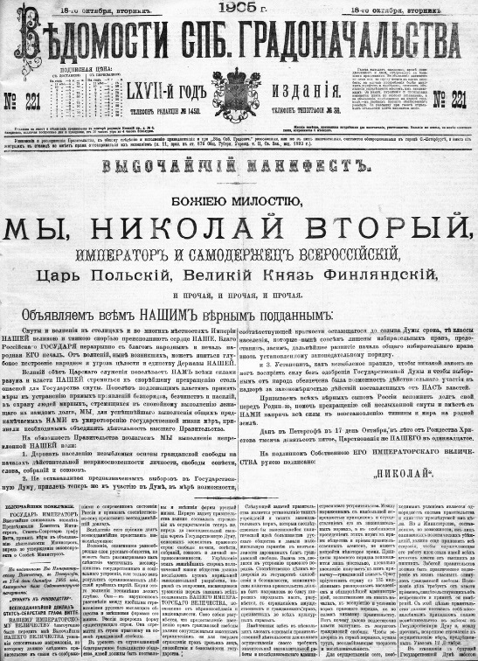
Манифест 17 октября 1905 года
1
Неприкосновенность личности.
2
Свобода совести.
3
Свобода слова.
4
Свобода собраний и союзов.
5
Созыв Государственной думы.

Slide 9
Обстановка в Москве накануне восстания
1
2
3
Дарование гражданских свобод населению Российской империи
Продолжение подготовки вооружённого восстания
большевиками и эсерами
Закупка левыми партиями оружия и создание рабочих дружин

Slide 10
Обстановка в Москве накануне восстания
Остановились крупнейшие предприятия
Не ездили трамваи
7 декабря
началась всеобщая политическая забастовка
В Москве
и Московской губернии объявили чрезвычайное положение
Более 100 тысяч пролетариев прекратили работу
Закрылись магазины
Не подавалась электроэнергия

Slide 11
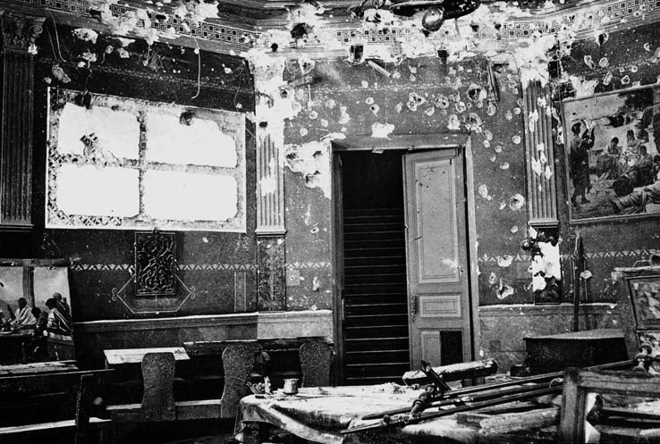
Одна из комнат штаба боевых дружин после артобстрела
9 декабря правительственные войска разгромили штаб боевых дружин Москвы.

Slide 12
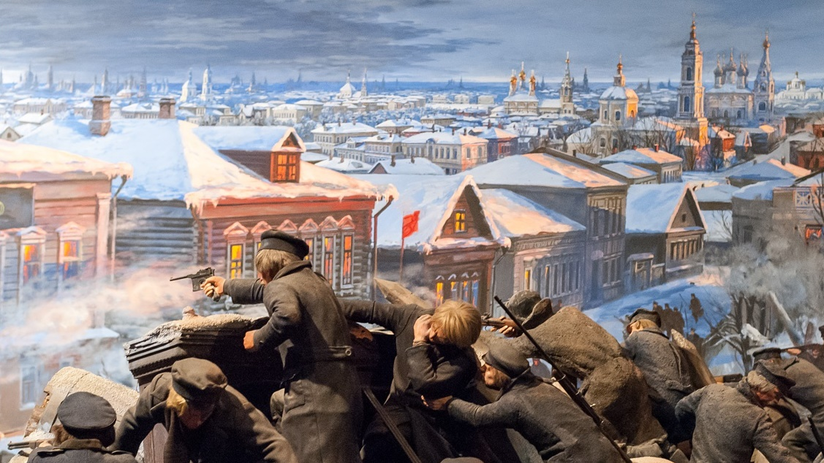
10 декабря 1905 года забастовка рабочих переросла
в вооружённое восстание, в котором участвовало
около 6 тысяч человек.

Slide 13
Вооружённое восстание в Москве
Наличие оружия только
у двух тысяч повстанцев
Отсутствие у них централизованного управления и единого плана восстания
Переход восставших
в оборонительное положение
Очевидное преимущество правительственных войск
в вооружении

Slide 14
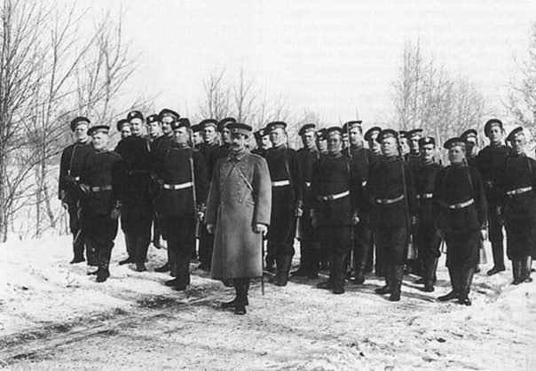
Вооружённое восстание в Москве
В ночь с 14 на 15 декабря из Петербурга в Москву прибыли 2 тысячи солдат Семёновского лейб-гвардии полка.

Slide 15
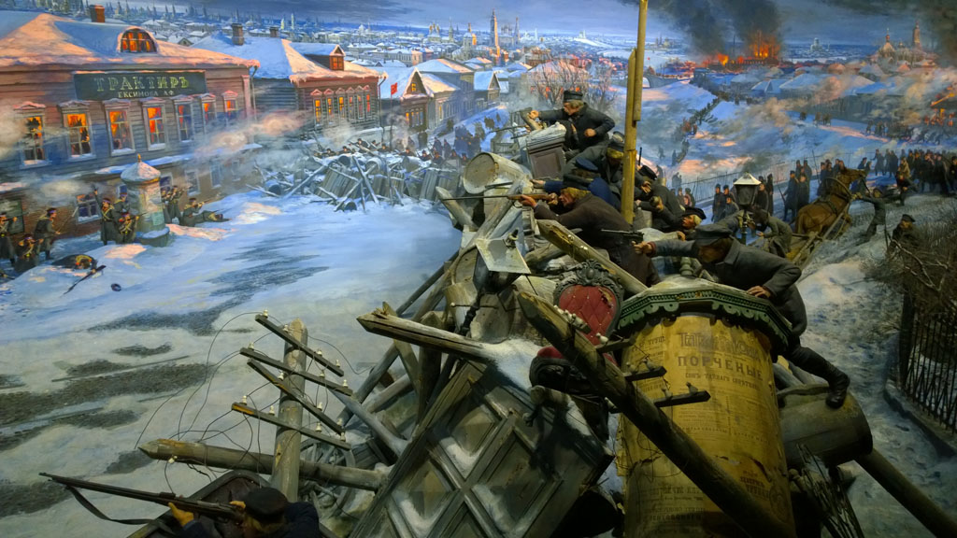
Баррикады
на Пресне

Slide 16
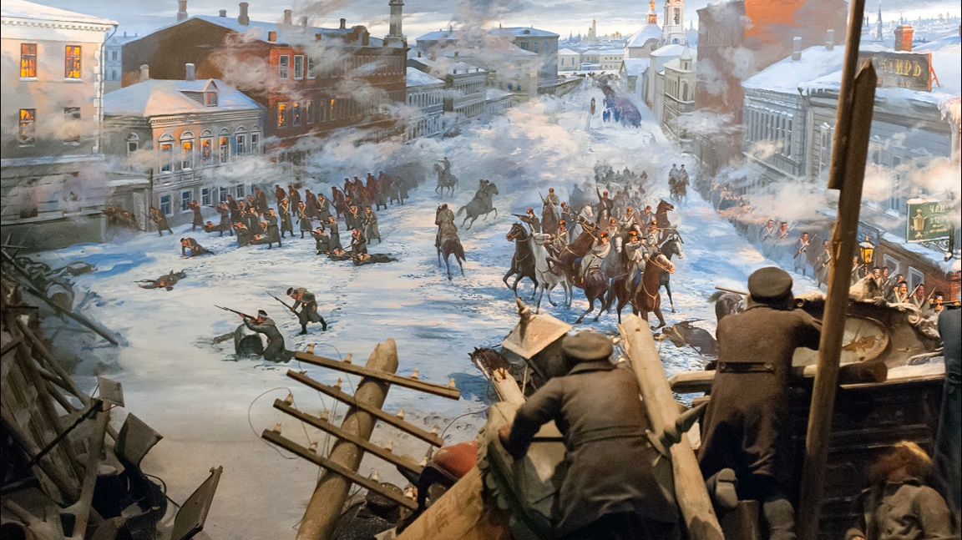
Бои
на Пресне
19 декабря 1905 года восстание в Москве было подавлено.

Slide 17
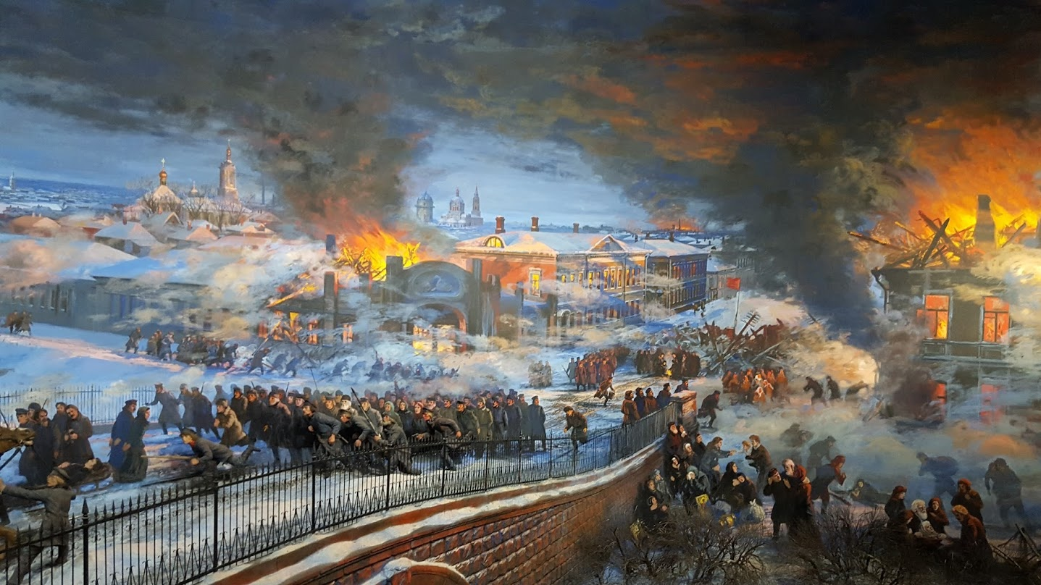
Бои
на Пресне

Slide 18
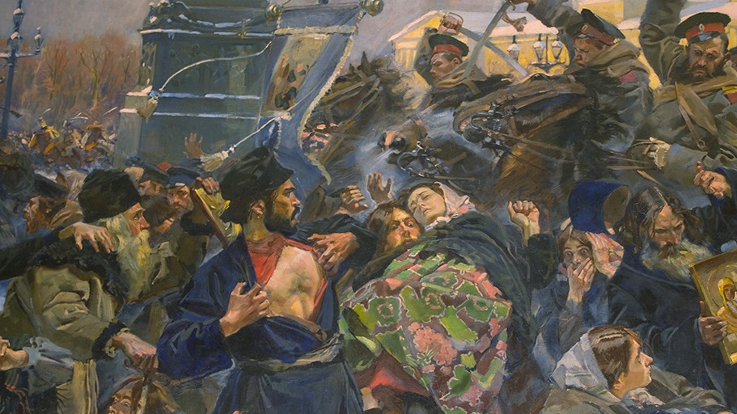
После подавления вооружённого восстания в Москве Первая российская революция пошла
на спад.

Slide 19
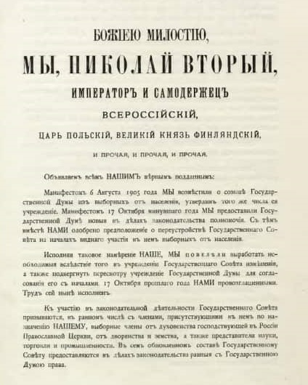
11 декабря 1905 года был издан указ
об изменении Положения о выборах
в Думу.
Этот указ был большим шагом
вперёд в развитии российского избирательного права.

Slide 20
Избирательный закон от 11 декабря
1905 года
Избирательным правом обладали только мужчины старше 25 лет
Не были всеобщими
Выборы
в Государственную думу
Не были прямыми
Не были равными

Slide 21
Категории населения, не участвующие
в выборах
1
4
Некоторые национальные меньшинства.
Военнослужащие.
2
5
«Бродячие инородцы».
Студенты.
3
Рабочие мелких
предприятий.

Slide 22
Избирательный закон от 11 декабря
1905 года
Избирательным правом обладали только мужчины старше 25 лет
Не были всеобщими
Выборы
в Государственную думу
Члены Думы избирались
по 4 избирательным куриям
Не были прямыми
Не были равными

Slide 23
Избирательный закон от 11 декабря
1905 года
Землевладельческая
курия
Городская
курия
Крестьянская
курия
Рабочая
курия

Slide 24
Избирательный закон от 11 декабря
1905 года
Избирательным правом обладали только мужчины старше 25 лет
Не были всеобщими
Выборы
в Государственную думу
Члены Думы избирались
по 4 избирательным куриям
Не были прямыми
В куриях не было равенства по количеству выборщиков
Не были равными

Slide 25
Избирательный закон от 11 декабря
1905 года
Землевладельческая
курия
Городская
курия
Крестьянская
курия
Рабочая
курия
Количество выборщиков
1 от 2 тысяч
населения
1 от 4 тысяч
населения
1 от 30 тысяч
населения
1 от 90 тысяч
населения
Количество ступеней
Двухстепенные выборы
Двухстепенные выборы
Четырёхстепенныевыборы
Трёхстепенные
выборы

Slide 26
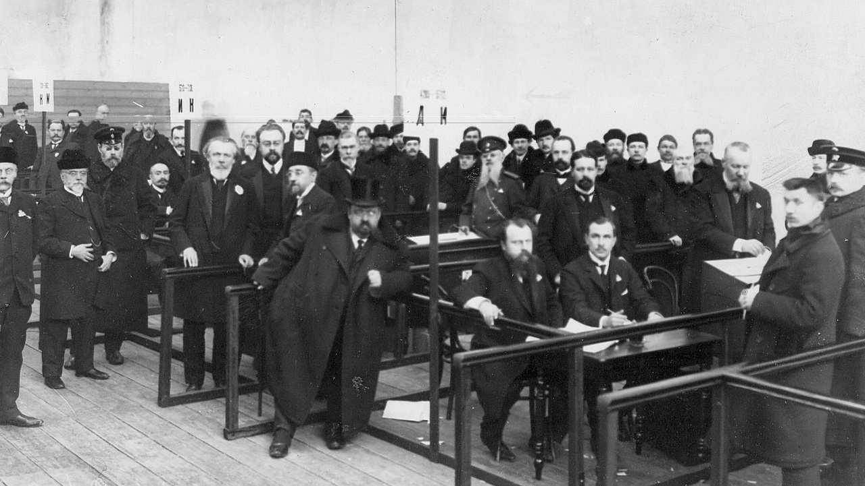
Выборы выборщиков в I Государственную думу

Slide 27
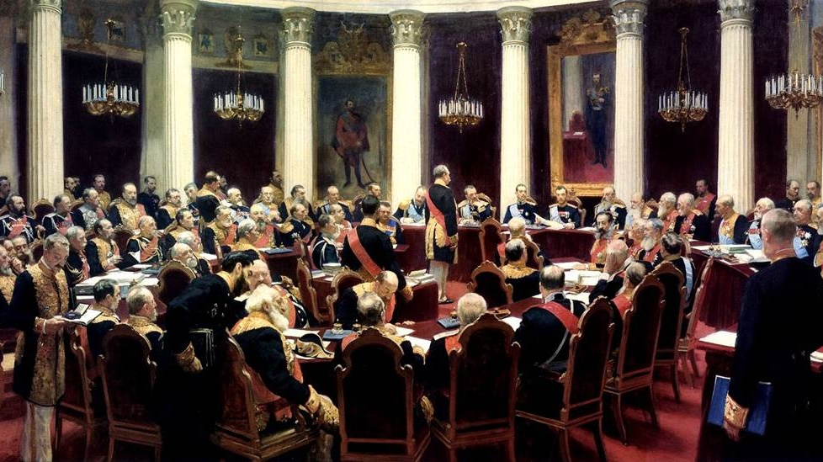
20 февраля 1906 года был издан Манифест, согласно которому законодательными функциями наделялся Государственный совет.

Slide 28
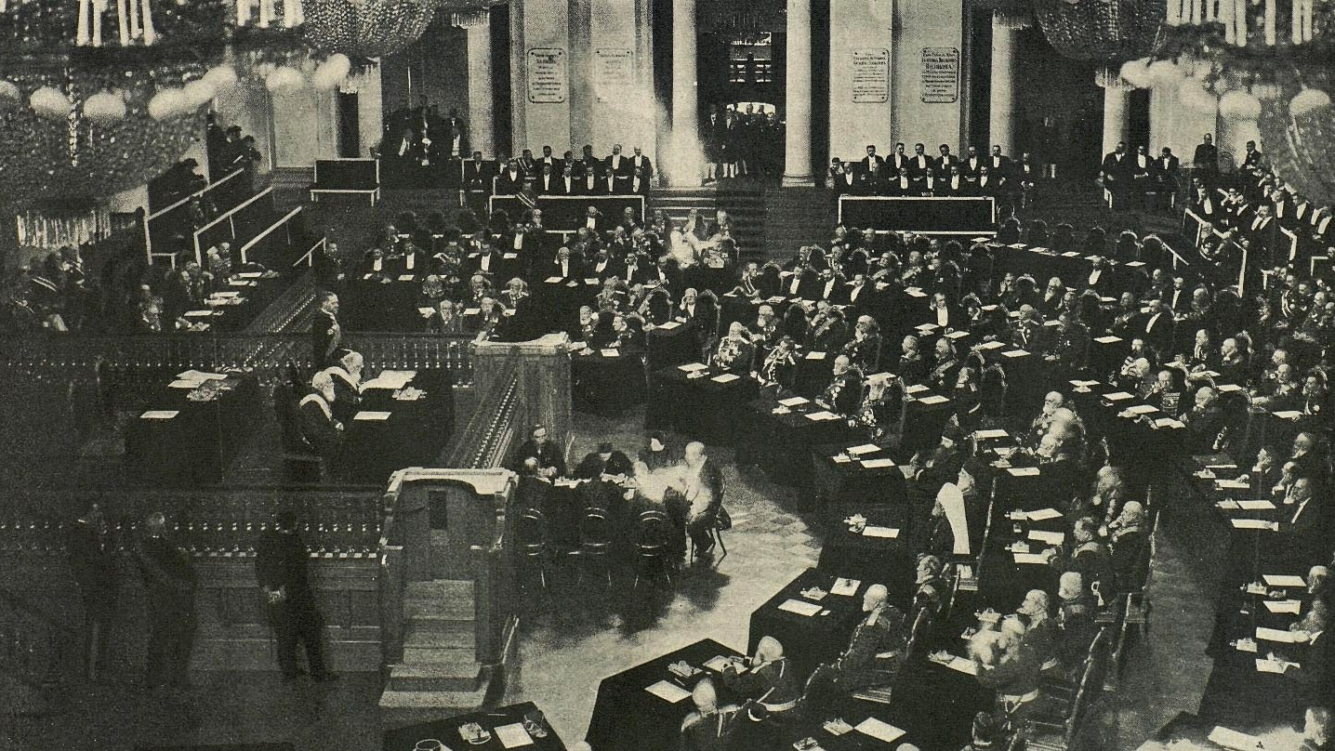
Николай II рассчитывал на то, что Государственный совет станет его опорой и противовесом Думе.

Slide 29
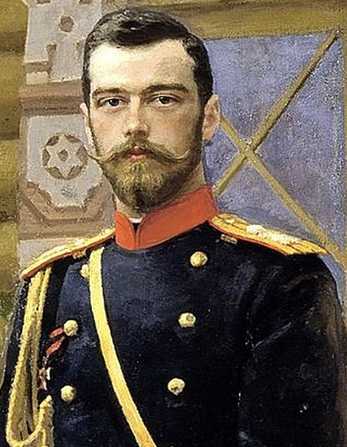
23 апреля 1906 года Николай II утвердил «Основные законы Российской империи» в новой редакции.

Slide 30
Cвод «Основных законов Российской империи»
1
Содержал законы, которые касались общих положений государственного строя.
2
Стал фактически первой конституцией Российской империи.
3
Состоял из 2 разделов, 17 глав и 223 статей.

Slide 31
«Основные законы Российской империи»
Российское государство
«Единое и нераздельное»
Особа императора
«Священная и неприкосновенная»
Императорская власть
«Верховная самодержавная»

Slide 32
Исполнительная власть
Назначал министров
Единолично руководил внешней политикой
Император
Осуществлял руководство армией и флотом
Объявлял войну и заключал мир
Мог ввести в любой местности военное
или чрезвычайное положение

Slide 33
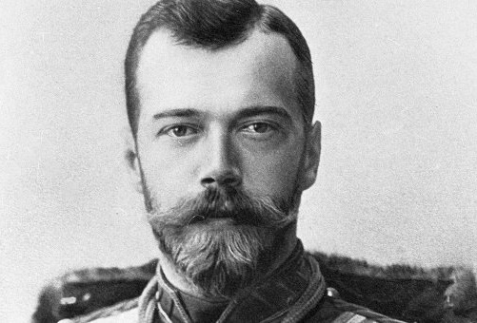
«Основные законы»
Был внесён параграф, который разрешал императору в перерывах между сессиями Думы издавать новые законы только от своего имени.

Slide 34
Законодательная
власть
1
2
3
Император.
Государственный
совет.
Государственная
дума.

Slide 35
Законодательная власть
Император
Государственный совет
Государственная дума

Slide 36
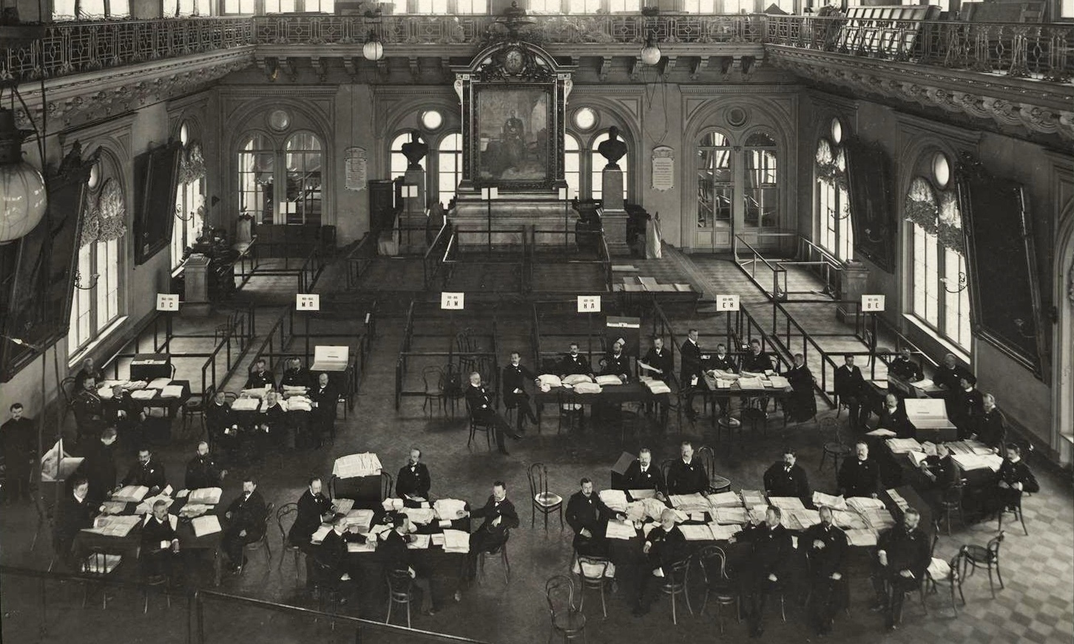
Выборы в
I Государственную думу проходили
с 26 марта
по 20 апреля
1906 года.

Slide 37
Выборы в I Государственную думу
1
2
3
Большинство левых
партий бойкотировали выборы
Среди них большевики, эсеры и национальные социал-демократические партии
Они считали, что Дума
не обладает никакой реальной властью

Slide 38
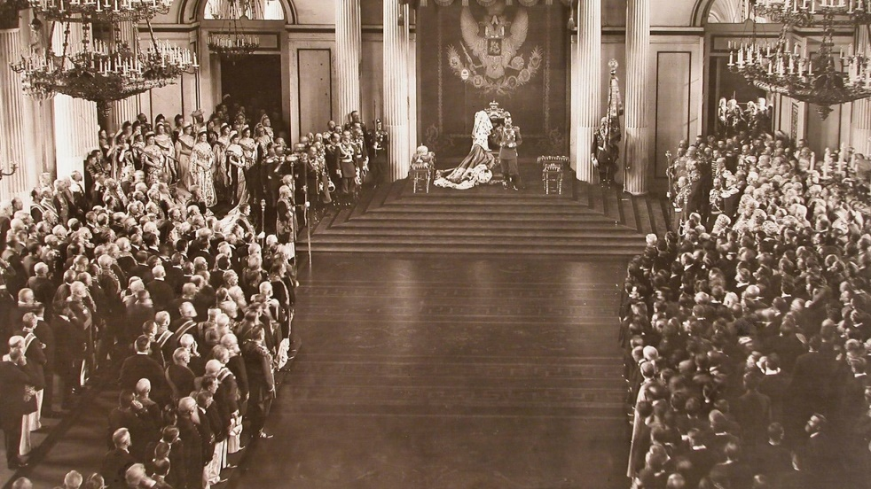
Торжественное открытие I Государственной думы состоялось в Петербурге 27 апреля 1906 года в присутствии Николая II.

Slide 39
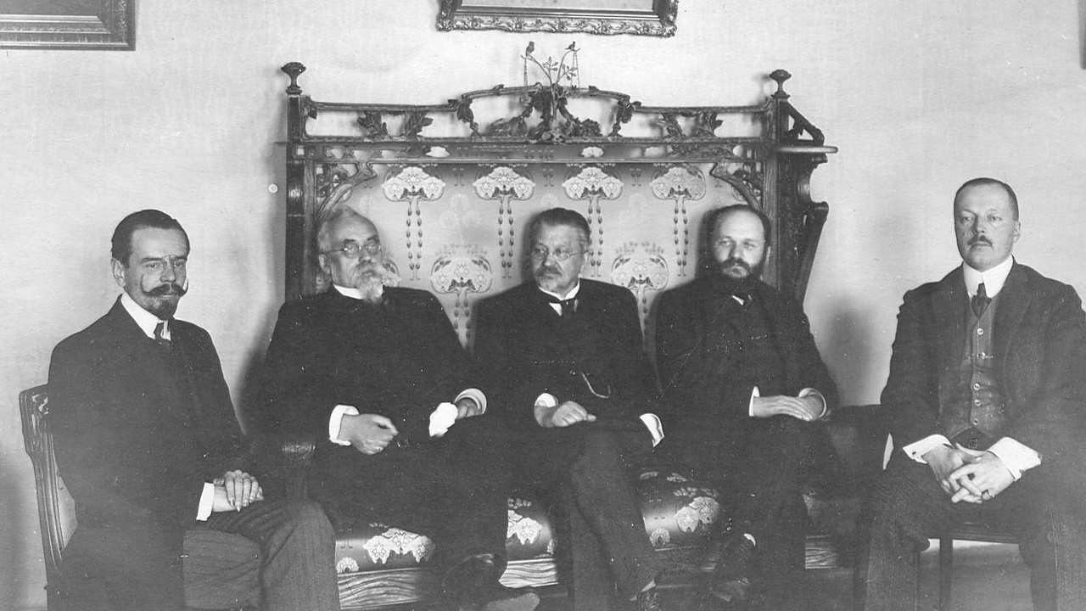
Группа депутатов
I Государственной думы
https://humus.livejournal.com/4639166.html
http://duma.gov.ru/duma/about/history/information/

Slide 40
I Государственная дума
1
2
3
Депутаты
распределились
в Думе по фракциям
Абсолютное большинство мест заняла фракция кадетов
Они получили
1/3 мест от общего
числа депутатов

Slide 41
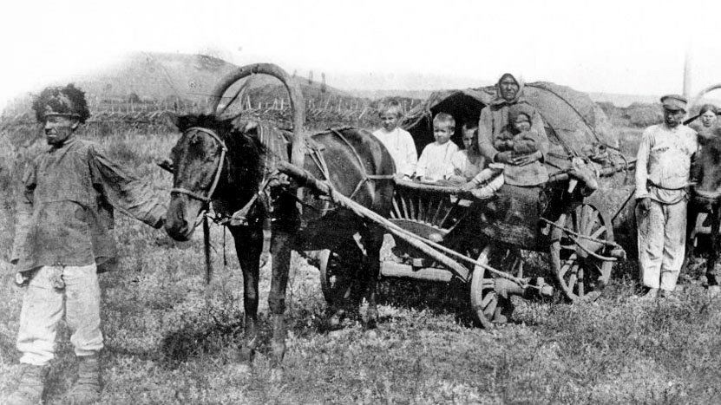
Центральное место в деятельности I Государственной думы занял аграрный вопрос.

Slide 42
Аграрный вопрос в I Думе
7 мая кадетская
фракция выдвинула законопроект

Slide 43
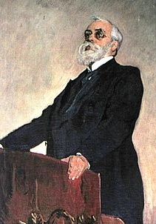
Законопроект фракции кадетов
по решению аграрного вопроса
Дополнительное наделение крестьян
землёй за счёт казённых, монастырских, церковных, удельных и кабинетских земель.
1
2
Частичный принудительный выкуп помещичьих земель.

Slide 44
Аграрный вопрос в I Думе
7 мая кадетская
фракция выдвинула законопроект
23 мая члены фракции трудовиков предложили свой законопроект

Slide 45
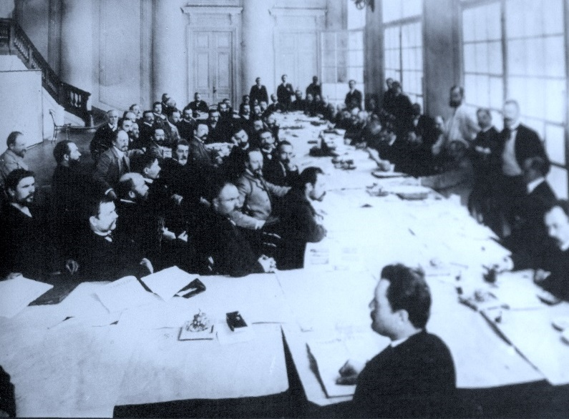
Законопроект фракции трудовиков
по решению аграрного вопроса
1
Образование «общественного
земельного фонда».
Выделение земли из фонда
в пользование безземельным
и малоземельным крестьянам.
2

Slide 46
Аграрный вопрос в I Думе
33 депутата из фракции трудовиков выдвинули более радикальный законопроект
7 мая кадетская
фракция выдвинула законопроект
23 мая члены фракции трудовиков предложили свой законопроект

Slide 47
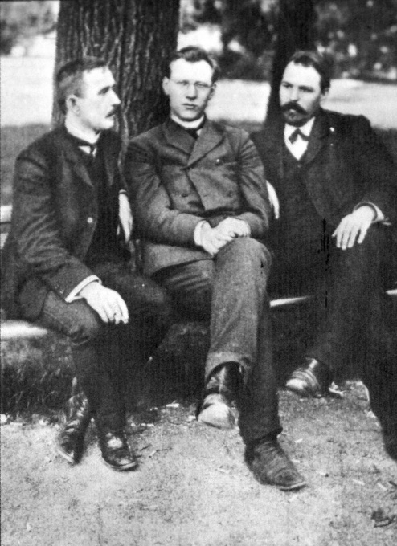
«Проект 33» по решению
аграрного вопроса
1
2
Немедленная национализация всех природных богатств.
Отмена частной собственности на землю.

Slide 48
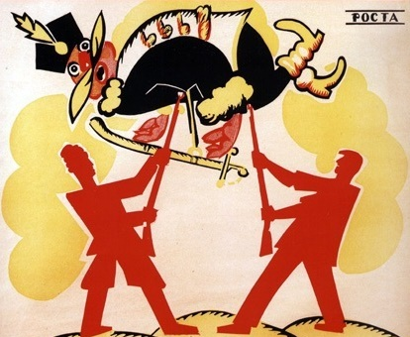
Национализация —
передача в собственность государства земли, промышленных предприятий, банков, транспорта или другого имущества, принадлежащего частным лицам.

Slide 49
Аграрный вопрос в I Думе
33 депутата из фракции трудовиков выдвинули более радикальный законопроект
7 мая кадетская
фракция выдвинула законопроект
23 мая члены фракции трудовиков предложили свой законопроект
В Манифесте говорилось, что закон об учреждении Государственной думы «сохранён без изменений»
Поэтому 9 июля 1906 года Николай II издал
Манифест о роспуске
I Государственной думы
Обсуждение в Думе данного проекта вызвало усиление революционного движения

Slide 50
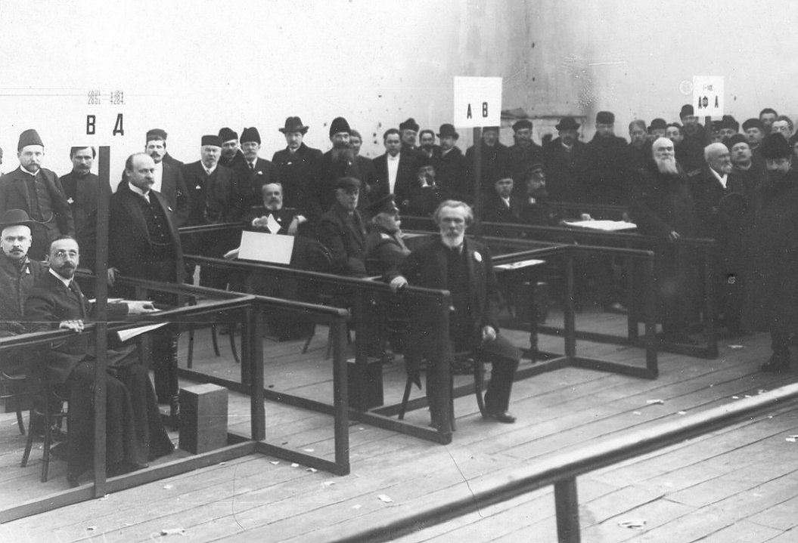
Избирательная кампания во II Думу
Она началась в конце ноября 1906 года
и проходила по тем же правилам, что
и в I Думу на фоне затухающей революции.

Slide 51
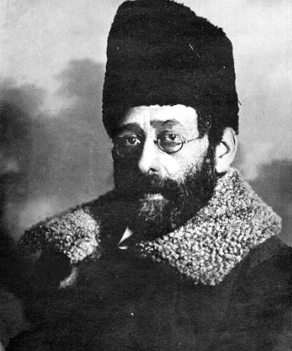
В выборах во II Думу участвовали социал-демократы и эсеры.

Slide 52
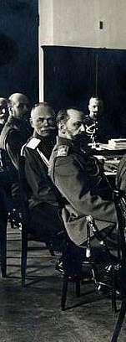
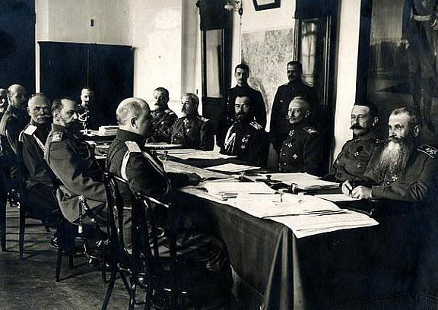
Правительство заранее знало, что
в случае неработоспособности II Думы она будет распущена,
а избирательный закон – изменён.

Slide 53
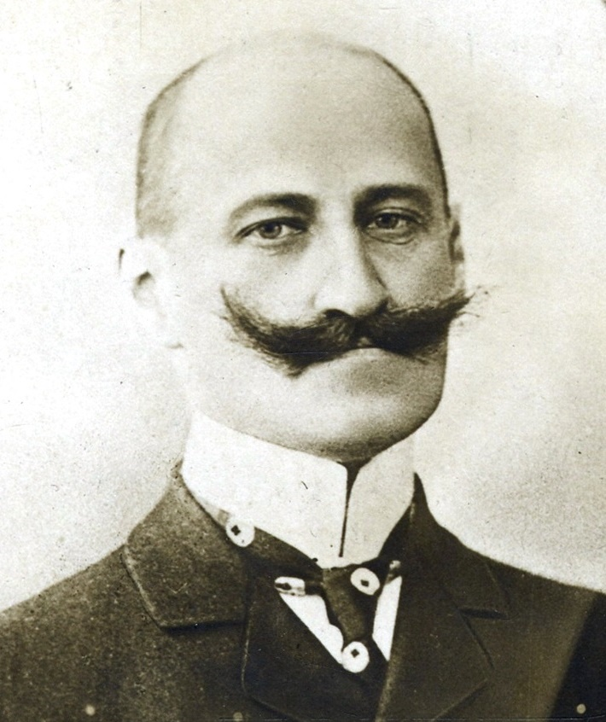
Сессия II Государственной думы началась 20 февраля 1907 года.
Председателем стал кадет Фёдор Александрович Головин.

Slide 54
Аграрный вопрос во II Думе
Левые партии отклонили законопроект от 9 ноября 1906 года

Slide 55
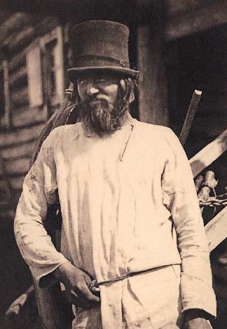
Законопроект от 9 ноября
1906 года
1
2
Введение права свободного выхода домохозяев
из общины.
Закрепление в личную собственность своего
надела.

Slide 56
Аграрный вопрос во II Думе
Они потребовали полной конфискации помещичьей земли
Левые партии отклонили законопроект от 9 ноября 1906 года
Потребовали превращения всей земли в общенародную собственность

Slide 57
Аграрный вопрос во II Думе
Отклонение левыми партиями законопроекта от 9 ноября 1906 года

Slide 58
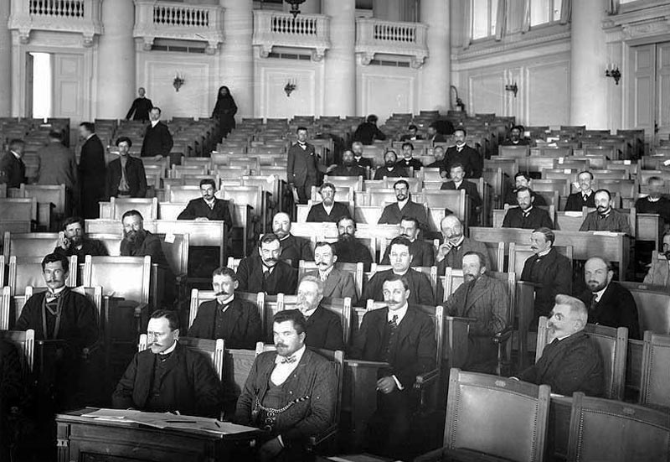
1 июня 1907 года
Пётр Столыпин потребовал отстранения
от участия
в заседаниях Думы
55 социал-демократов.

Slide 59
Аграрный вопрос во II Думе
Отклонение левыми партиями законопроекта от 9 ноября 1906 года
Обвинение в заговоре
55 социал-
демократов
Издание Николаем II
акта от 3 июня
1907 года
Наличие повода для досрочного роспуска
Думы

Slide 60
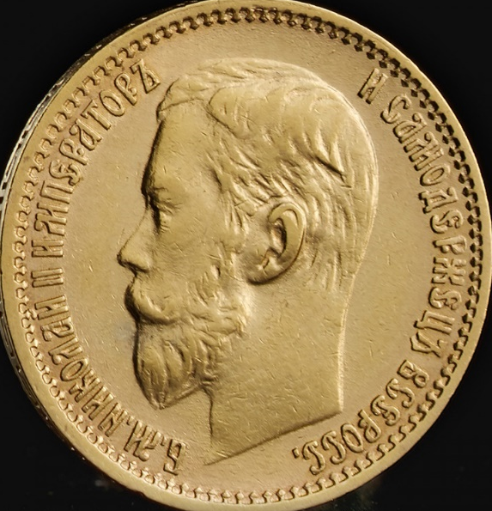
Акт Николая II от 3 июня
1907 года
1
2
Досрочный роспуск
II Государственной думы.
Изменение избирательного закона.

Slide 61
Окончание Первой российской революции
Николай II не имел права
изменять избирательный закон
без согласования с Думой
Роспуск II Думы совпал
по времени с ослаблением забастовок и волнений
3 июня принято считать последним днём революции 1905–1907 годов
Разгон Думы
не вызвал в обществе
никакой реакции

Slide 62
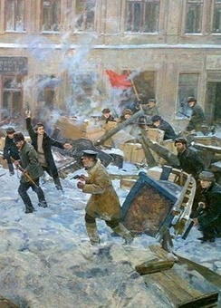
Итоги революции 1905–1907 годов
1
Создание Государственной думы.

Slide 63
Государственная дума
Создание Государственной думы
Начало развития парламентаризма
в России

Slide 64
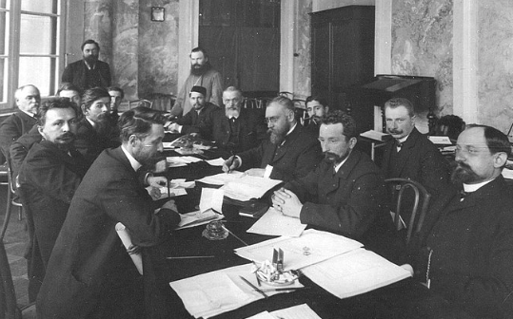
Государственная дума
Дума была первым в истории России представительным органом власти,
который имел законодательные
полномочия и ограничивал самодержавие.

Slide 65
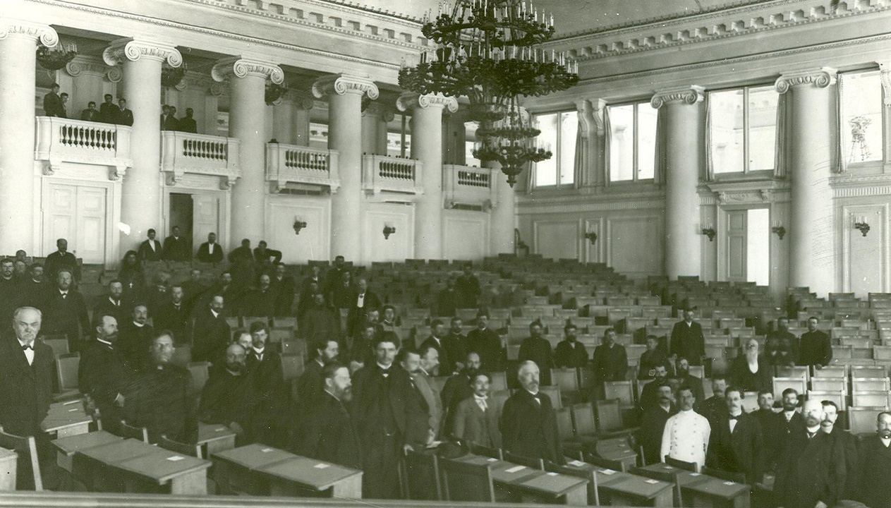
Новая политическая система Российской империи получила название «думская монархия».

Slide 66
Итоги революции 1905–1907 годов
1
Создание Государственной думы.
2
Введение демократических свобод.
3
Отмена цензуры.
4
Разрешение создавать профсоюзы
и легальные политические партии.

Slide 67
Итоги революции 1905–1907 годов
Разрешение создавать профсоюзы
и легальные политические партии
Получение буржуазией возможности участвовать в политической жизни страны

Slide 68
Итоги революции 1905–1907 годов
5
Сокращение продолжительности рабочего
дня до 9–10 часов.
6
Повышение заработной платы
трудящихся.
7
Подписание коллективных договоров
рабочих с предпринимателями.

Slide 69
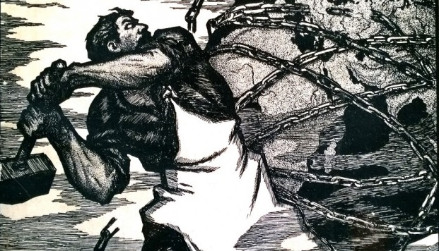
Содержание коллективных
договоров рабочих с предпринимателями
1
2
3
Минимальная
зарплата.
Продолжительность
рабочего дня.
Пособия
по болезни.

Slide 70
Итоги революции 1905–1907 годов
5
Сокращение продолжительности рабочего
дня до 9–10 часов.
6
Повышение заработной платы
трудящихся.
7
Подписание коллективных договоров
рабочих с предпринимателями.
8
Расширение свободы передвижения крестьян.

Slide 71
Итоги революции 1905–1907 годов
9
Отмена выкупных платежей.
10
Снижение арендной платы за землю.
11
Ограничение власти земских
начальников.
12
Разрешение использовать родной язык
в школах в национальных регионах.

Slide 72
Первая российская революция.
Политические реформы 1905–1907 годов
1
Декабрьское вооружённое восстание 1905 года
в Москве было подавлено властями.
Большим шагом вперёд в развитии российского избирательного права стал указ об изменении Положения о выборах в Думу.
2
«Основные законы Российской империи»
в редакции 1906 года наделяли Государственную думу рядом законодательных полномочий.
3

Slide 73
Первая российская революция.
Политические реформы 1905–1907 годов
4
Учреждение Государственной думы стало важным шагом в развитии российского парламентаризма.
5
Деятельность I и II Государственной думы носила характер политической конфронтации с властью.
6
Первая российская революция заставила власть осуществить ряд неотложных преобразований.

